Slide 1

Метод Skip-Gram
Работу выполнил: Орлов Георгий

Slide 2
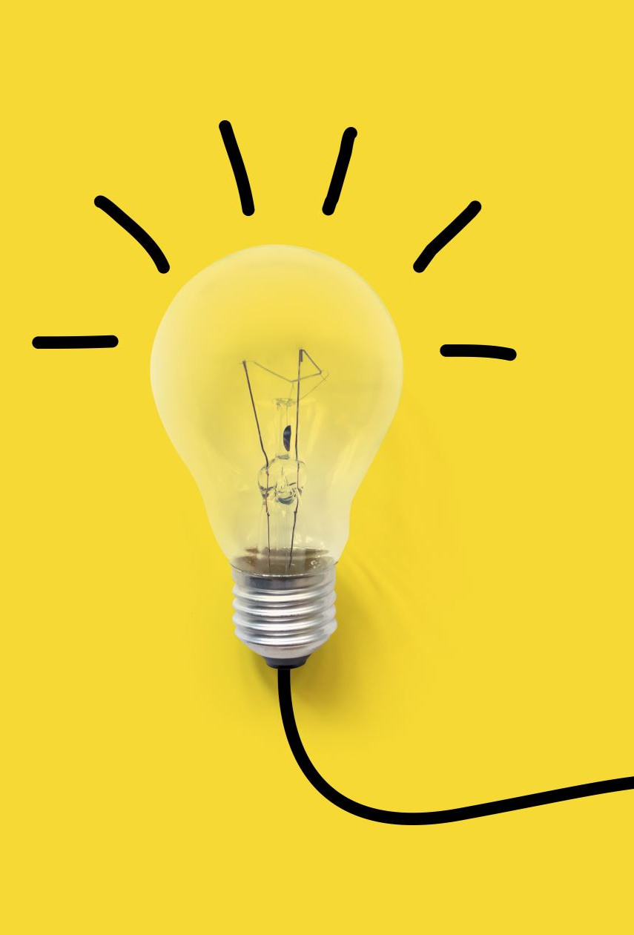
Алгоритм Skip-Gram является одним из двух основных алгоритмов обучения, в модели Word2Vec.
Он используется для прогнозирования слов контекста, у заданного слова

Slide 3

Алгоритм Skip-Gram состоит из следующих трех слоев:
Входной слой, который принимает одно слово в формате one-hot. Суть one-hot encoding заключается в том, что слово кодируется бинарным вектором с одной единицей, которая представляет позицию слова в словаре.
Скрытый слой, который принимает входной вектор и преобразует его в выходной вектор.
Выходной слой, который принимает выходной вектор и выдает вероятности для каждого слова в словаре.

Slide 4

В отличие от алгоритма CBoW, который предсказывает текущее слово, исходя из окружающего его контекста, архитектура типа Skip-gram действует наоборот: она использует текущее слово, чтобы предугадывать окружающие его слова.

Slide 5

Проще будет рассмотреть на примере

Slide 6
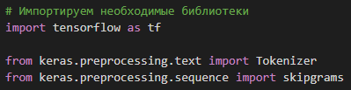
Notes:
В своей реализации, я использовал библиотеку TensorFlow

Slide 7
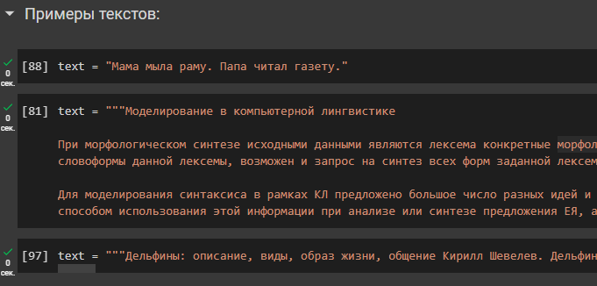
Notes:
У меня есть 3 пример текста – маленький, средний, и очень большой

Slide 8
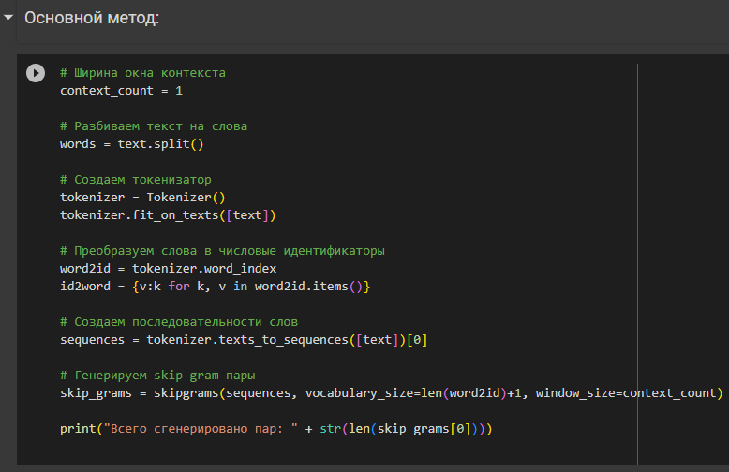
Notes:
Это – основной метод работы алгоритма

Slide 9

Практика – лучший друг программиста
Notes:
А теперь, давайте посмотрим, как же это работает на практике

Slide 10

Спасибо за внимание!

